Slide 1
Python Basic 4
by Arlenyang
2018.01.12

Slide 2
OUTLINE
如何使用数据库
如何使用Python操作数据库
作业

Slide 3
如何使用数据库

Slide 4
数据库server示意图

Slide 5
使用phpMyAdmin可视化管理数据库
链接

Slide 6
SQL基础语法
变量类型
整数类型：INT、 BIG INT
浮点数类型：FLOAT、DOUBLE、DECIMAL
字符串类型：CHAR、VARCHAR、TEXT
日期类型：Date、DateTime、TimeStamp、Time、Year

Slide 7
SQL基础语法
栗子：
VARCHAR(20) 数字代表长度

Slide 8
SQL基础语法
添加一个用户
用户名
对应数据库的ip地址
密码

Slide 9
SQL基础语法
给用户授权
数据库里的表，*表示所有表
操作表的权限
数据库名
用户名
可操作表的权限
select
update
delete
alter
…

Slide 10
SQL基础语法
创建表
create table <表名> ( <字段名1> <类型1> [,..<字段名n> <类型n>]);
栗子

Slide 11
SQL基础语法
删除表
drop table <表名>
栗子

Slide 12
SQL基础语法
查询表数据
select <字段1，字段2，...> from < 表名 > where < 表达式 >
栗子

Slide 13
SQL基础语法
向表中插入数据
insert into <表名> [( <字段名1>[,..<字段名n > ])] values ( 值1 )[, ( 值n )]
栗子

Slide 14
SQL基础语法
删除表中的数据
delete from 表名 where 表达式
栗子

Slide 15
SQL基础语法
修改表中的数据
update 表名 set 字段=新值,… where 条件
栗子

Slide 16
SQL基础语法
修改表中的字段
alter table 表名 add字段 类型 其他;
栗子

Slide 17
SQL基础语法
创建数据库
create database <数据库名>
显示现在所有的数据库
show databases;
删除的数据库
drop database <数据库名>
连接数据库
use <数据库名>

Slide 18
SQL基础语法
数据库存储过程
当存取数据时需要额外处理逻辑
时适用，表现力更强

Slide 19
使用Python操作数据库

Slide 20
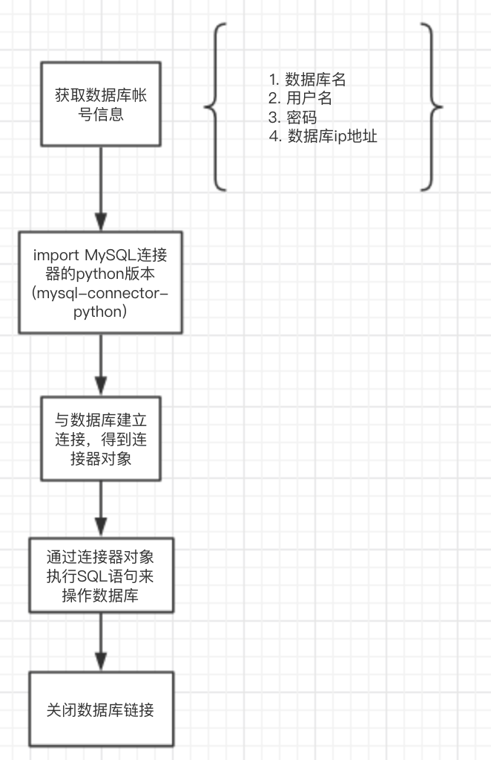
使用Python操作数据库
操作流程

Slide 21
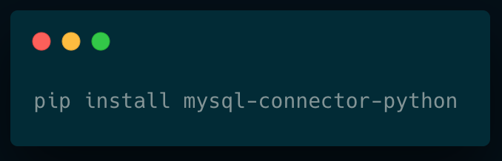
使用Python操作数据库
安装mysql-connector-python

Slide 22
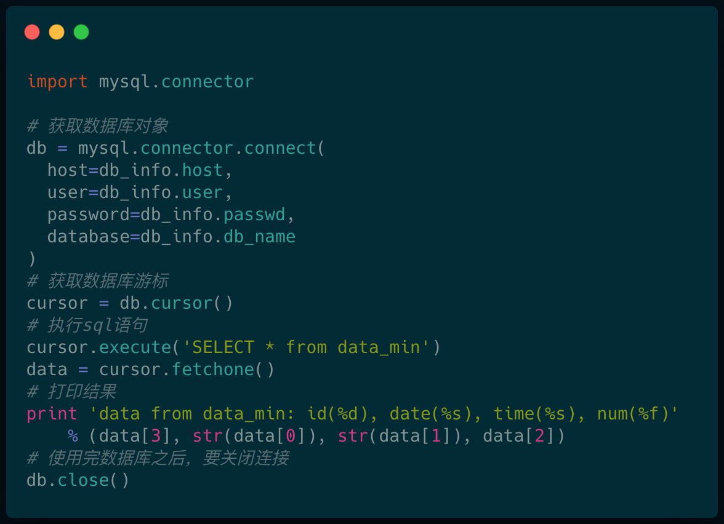

查询数据
连接数据库
连接数据库需要的信息
操作完成后，一定要关闭数据库连接

Slide 23
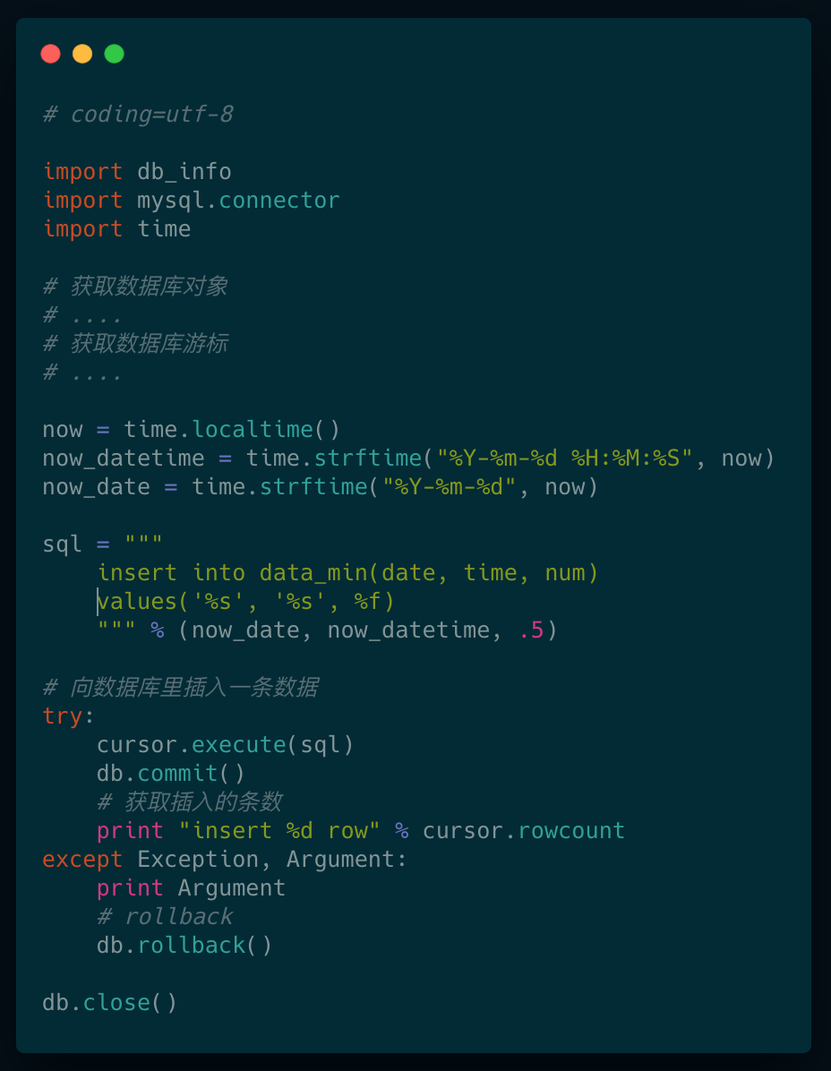

插入数据
拼接插入数据的sql语句
提交一个事务
try…catch语法的用处？
如果这个事务执行失败，回滚到提交之前的状态

Slide 24
什么是事务
事务就是数据库处理的任务，它必须具备以下4个特性：
原子性：一个事务是一个不可分割的工作单位，事务中包括的诸操作要么都做，要么都不做
一致性：事务必须是使数据库从一个一致性状态变到另一个一致性状态
隔离性：一个事务的执行不能被其他事务干扰
持久性：指一个事务一旦提交，它对数据库中数据的改变就应该是永久性的

Slide 25
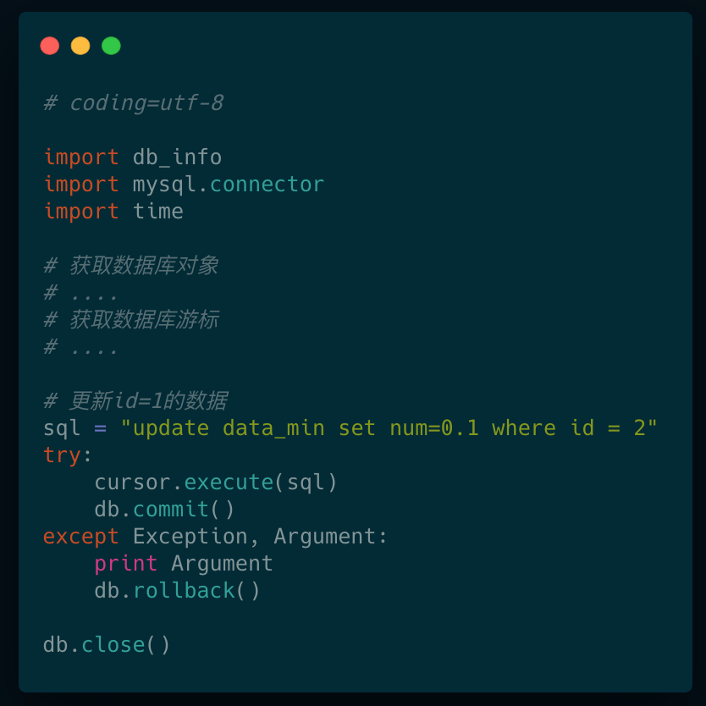
更新数据

Slide 26
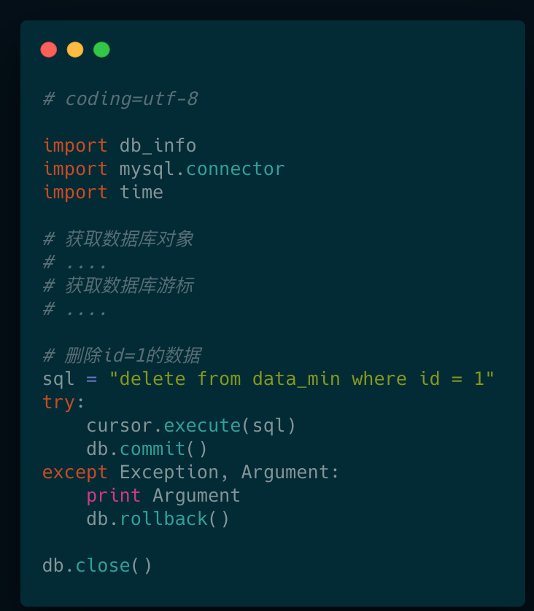
删除数据

Slide 27
删除数据

Slide 28
批量导入数据
批量导入数据最关键的一个指标：
快！
导入数据的步骤：
从csv文件里读取数据
把数据按格式拼成SQL的insert语句
执行SQL
返回步骤1，直到读完文件里的数据

Slide 29
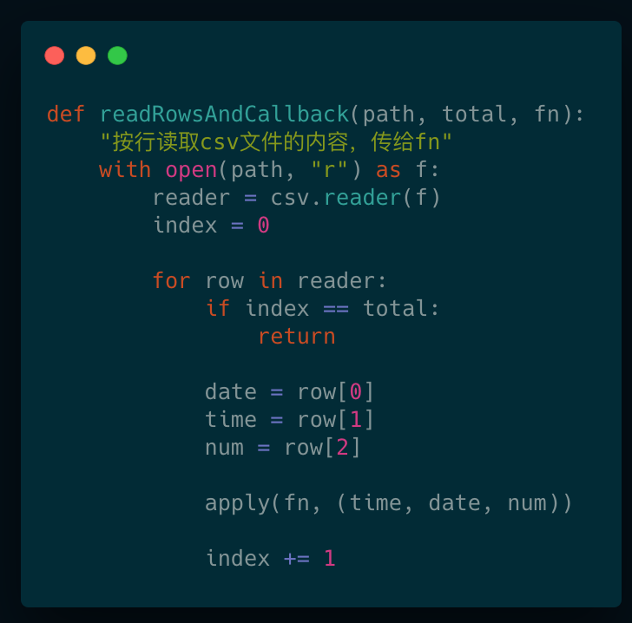

批量导入数据
从csv文件里读取数据
csv文件的路径
总共需要录入的条数
按行读取文件的数据，读到的每行数据都传给fn一次

Slide 30
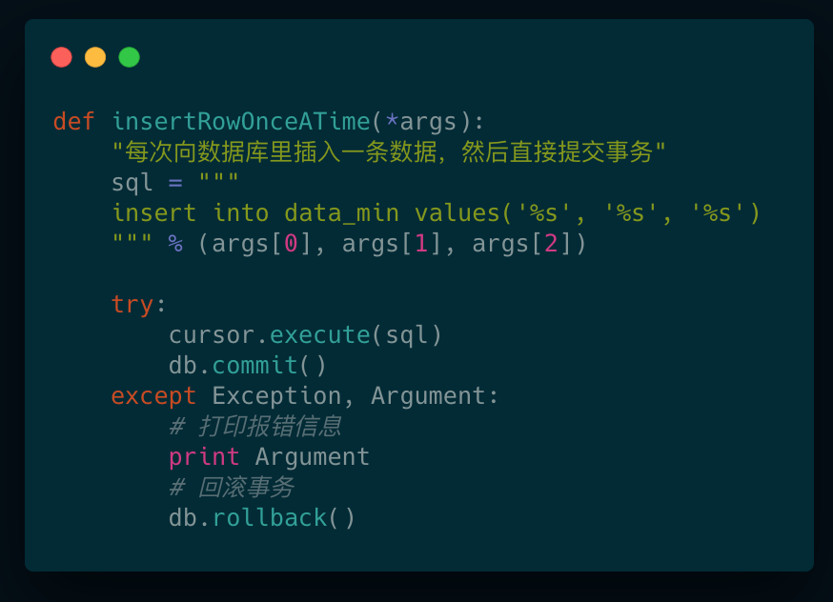
批量导入数据
把csv里的每行数据插入数据库

Slide 31
批量导入数据
插入1000条数据，耗时51s，很慢！
分析原因：
每个事务都只插入一条数据， 1000条数据就是1000个事务，数据库处理起来很慢
解决方法：
合并插入的过程，比如将1000条数据合成一个事务

Slide 32
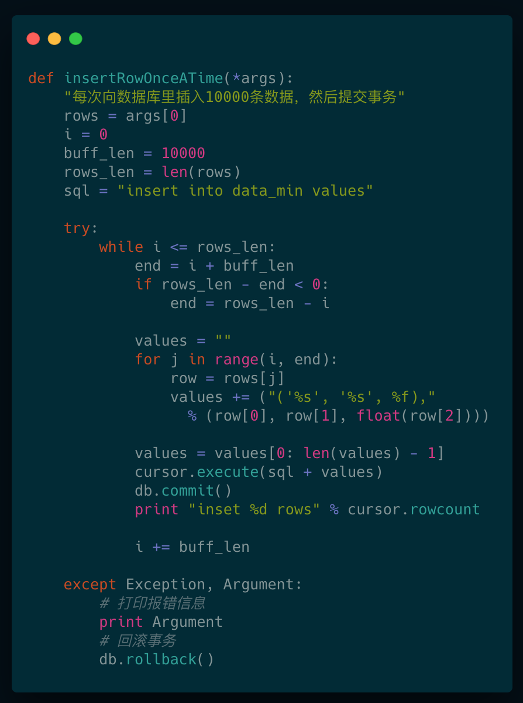

批量导入数据
优化后的插入方法
以10000行为单位把csv文件的总行数分成几块，每块的数据拼成一个SQL语句，执行插入操作
优化后，插入1000条数据耗时0.153s

Slide 33
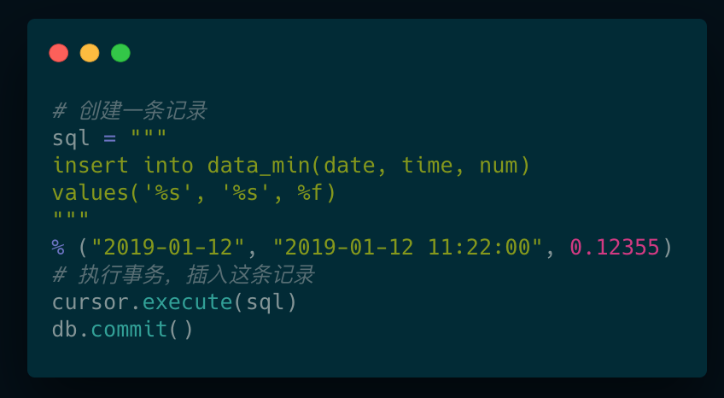
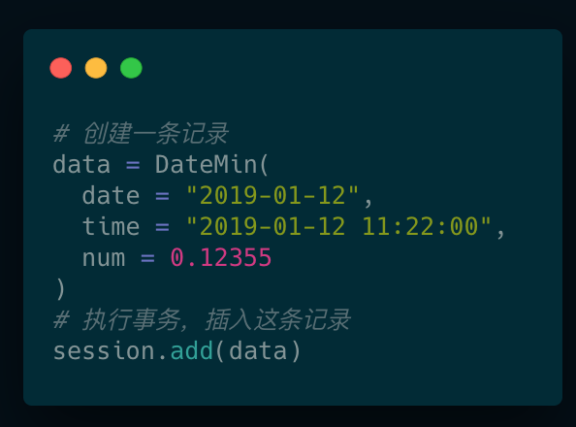
orm框架
什么是orm框架
普通的插入操作
使用orm的插入操作
使用orm的好处：
以对象的形式执行数据库操作，更直观更简单
orm框架帮我们做了很多额外的工作，比如异常处理

Slide 34
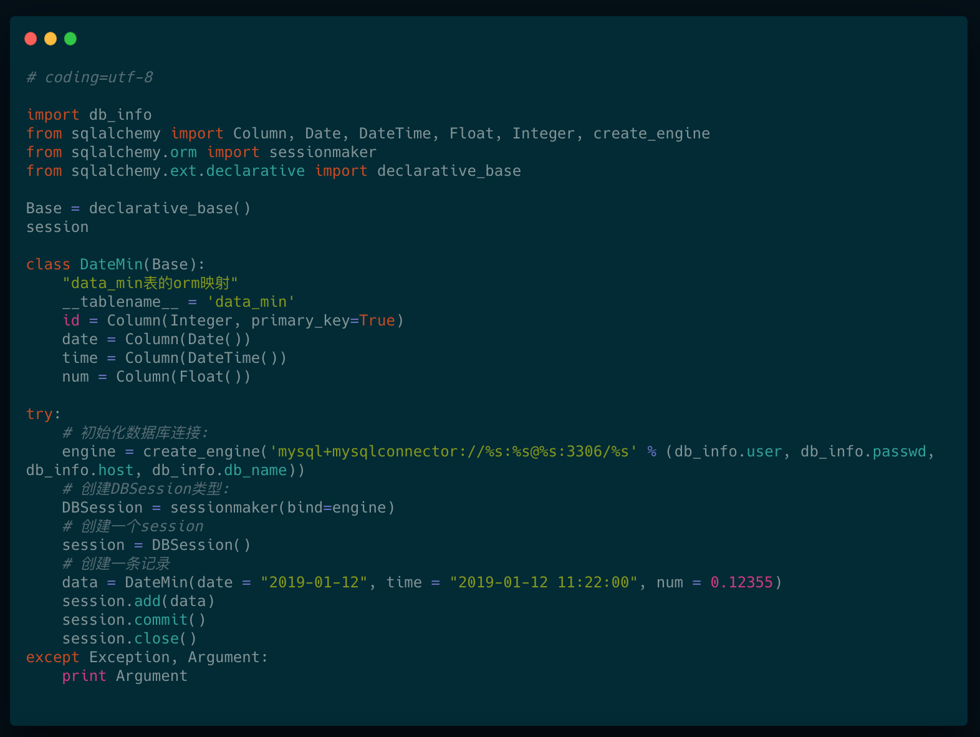
orm框架
完整的插入操作

Slide 35
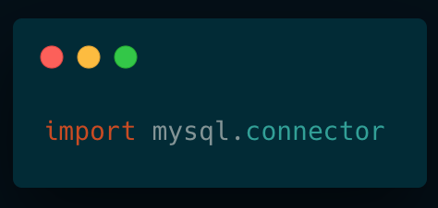
pip
pip是python的模块管理工具。比如我们要使用mysql-connector-python，需要先安装它，通过pip执行一行命令即可安装完成

Slide 36
pip
配置pip的源
pip需要在线下载模块，默认下载地址的服务器在国外，下载很慢，通过配置pip可以切换到国内的服务器
配置步骤
1. 找到系统盘下C::\Users\用户名\AppData\Roaming，APPData可能是隐藏文件，需要将隐藏关闭；
2. 查看在Roaming文件夹下有没有一个pip文件夹，如果没有创建一个；
3. 进入pip文件夹，创建一个pip.ini文件；
4. 使用记事本的方式打开pip.ini文件，写入：
[global]
index-url = https://pypi.douban.com/simple

Slide 37
作业
写一个脚本，把数据库里的数据导出到一个csv文件里

